Slide 1


Schnell, einfach, vertrauenswürdig:
Wie B2B-Marken im KI-Zeitalter gewinnen
ZUSAMMENFASSUNG
DACH-REGION

Slide 2
Vorwort
Mit dem Beginn des KI-gestützten Einkaufens gewinnen für B2B-Marken drei Faktoren entscheidend an Bedeutung: eine starke Marke, Geschwindigkeit und Einfachheit.
Der Superpowers Index ist die weltweit größte Studie zum B2B-Kaufverhalten. Seit 2021 liefern uns über 16.000 Interviews wertvolle Einblicke in die sich wandelnden Bedürfnisse und Entscheidungsprozesse von B2B-Käufern.
Die diesjährigen Ergebnisse zeigen einen spannenden Wandel: Käufer agieren aufgrund wirtschaftlicher Unsicherheiten vorsichtiger, während KI neue Möglichkeiten schafft, Kaufprozesse einfacher und schneller zu gestalten.
Vertrauen bleibt der wichtigste Erfolgsfaktor. Gleichzeitig verändern Empfehlungen und Influencer die Art und Weise, wie Marken aufgebaut und Kaufentscheidungen beeinflusst werden.
In diesem Bericht präsentieren wir die drei wichtigsten Erkenntnisse der aktuellen Studie. Für uns ist der Superpowers Index mehr als reine Forschung: Er dient als Grundlage für die Entwicklung erfolgreicher Strategien. Wenn Sie mehr erfahren möchten, freuen wir uns auf den Austausch mit Ihnen.

Slide 3






Was macht den Unterschied zwischen gewonnenen und verlorenen Aufträgen
Wie man das
Käufererlebnis verbessert
Entdecken, was B2B-Käufer
seit 2021 wollen
Wie bessere Käufererfahrungen den Geschäftserfolg steigern

Slide 4
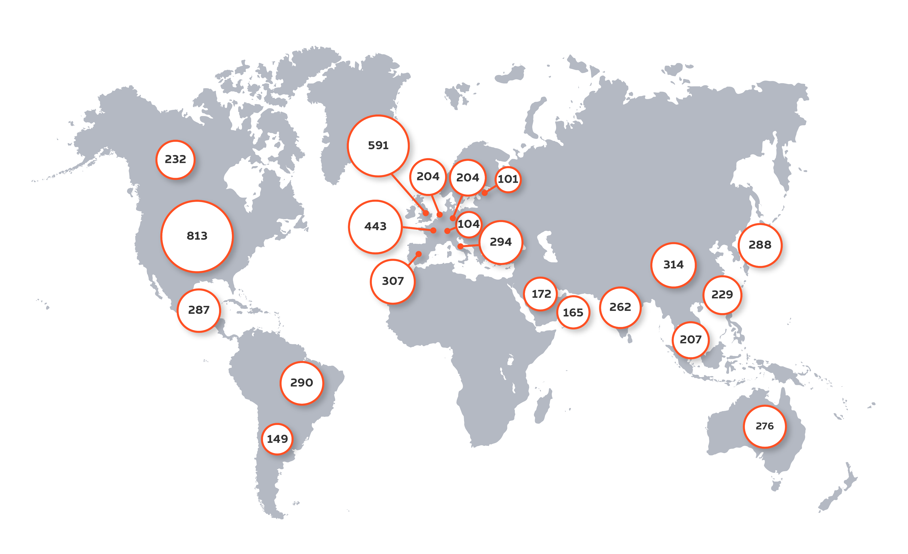
Der globale Benchmark für B2B-Kaufverhalten
In diesem Jahr haben wir
6.107 B2B-Entscheidungsträger
in 21 Ländern befragt.
Damit umfasst unsere Umfrage
16.000+ B2B-Käufer und
35.000+ Kauferlebnisse.
2.206 Käufer in DACH
3.973 Kauferlebnisse
Finanz-
dienstleistungen
Technologie
Professionelle
Dienstleistungen
Herstellung

Slide 5
In diesem Jahr haben wir die Leistung von mehr als 170 Marken bewertet
Wir zeigen Ihnen, worauf Sie sich konzentrieren sollten und welche Maßnahmen wirken.
Der Superpowers Index Score
Stufe | Außerge- wöhnlich | Sehr stark | Stark | Gut | Durchschnitt | Schlecht
SPI-Indexwertung | >90 | 85-90 | 80-85 | 70-80 | 60-70 | <60
Der Superpowers-Index berücksichtigt kulturelle Faktoren und ermöglicht so Vergleiche
zwischen Ländern, Branchen und Unternehmen.
Der durchschnittliche SPI-Wert aller Marken im Jahr 2025 liegt global bei 73.
DACH – 72.

Slide 6
Das ist wichtig
Ein höherer Superpowers-Index-Wert geht mit besseren Geschäftsergebnissen einher
Eine Verbesserung des Superpowers
Index um
10 Punkte
Durchschnittlich
+14 % höherer Auftragswert*
pro Verkaufschance
Auch unter Berücksichtigung weiterer Faktoren, die den Wert eines Geschäfts beeinflussen können.
B2B-Superkräfte-Index 2025
*Basierend auf einem Regressionsmodell, das die Superpowers-Index-Werte mit dem Vertragswert über einen Zeitraum von zwei Jahren verknüpft.
Kontrolliert wurden unter anderem Unternehmensgröße, Land, Einkaufskategorie und Kaufsituation.

Slide 7


Im Zeitalter des KI-gestützten Käufers: Was zeichnet erfolgreiche Marken aus?

Slide 8
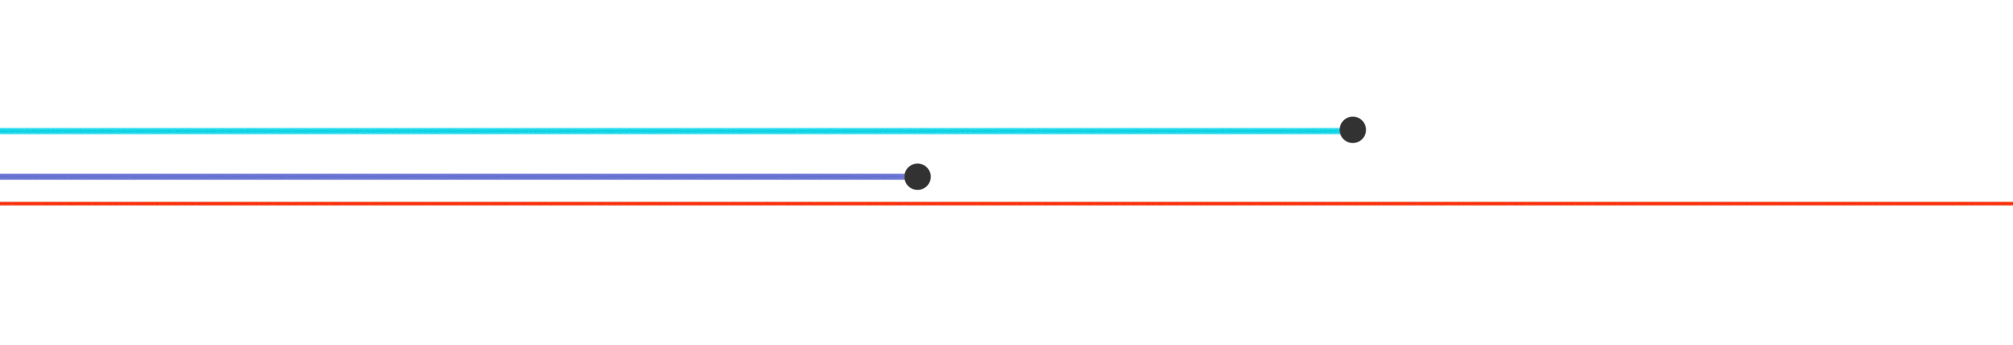
Drei Trends, die das KI-Zeitalter prägen
Bild
Bild
Bild
Bild
Bild
Bild
#1 Fokus auf das Wesentliche
#2 Die Rolle der Marke wandelt sich
#3 Einfachheit schafft den Vorsprung

Slide 9
TREND EINS
Fokus auf das Wesentliche

Slide 10

2025
B2B-Käufer bringen persönliche und geschäftliche Entscheidungs-faktoren in Einklang
Gesamteinfluss verschiedener Entscheidungskriterien auf die Wahrscheinlichkeit, ausgewählt zu werden (DE)
Berufliche Entscheidungskriterien
Persönliche Entscheidungskriterien
B2B Superpowers Index 2021-2025, Deutschland

Slide 11
Compliance bleibt in Deutschland der wichtigste Entscheidungsfaktor – vor Vertrauen und Leistungsfähigkeit.
Gleichzeitig gewinnen Vordenkerschaft und Verlässlichkeit zunehmend an Bedeutung
 | 2025 | YoY
Einhaltung von Vorschriften, Gesetzen, Branchenstandards und ethischen Praktiken | 1 | -
Ich habe ein gutes Gefühl dabei, einen Vertrag mit diesem Anbieter abzuschließen | 2 | +1
Erfüllt die Mindestanforderungen meines Unternehmens an Qualität und Funktionalität | 3 | -1
Gilt als Vordenker in seiner Branche | 4 | +7
Liefert zuverlässig pünktlich und wie vereinbart | 5 | +8
Die Top Fünf von 2025 – Deutschland
Die fünf einflussreichsten Faktoren bei der Anbieterauswahl 2025
B2B Superpowers Index 2024-2025, Deutschland

Slide 12
Compliance bleibt in der DACH-Region der wichtigste Faktor – noch vor Vertrauen.
Integration und Konsistenz sind entscheidend.
 | 2025
Einhaltung von Vorschriften, Gesetzen, Branchenstandards und ethischen Praktiken | 1
Ich habe ein gutes Gefühl dabei, einen Vertrag mit diesem Anbieter abzuschließen | 2
Gilt als Vordenker in seiner Branche | 3
Lässt sich nahtlos in unsere Prozesse und Abläufe integrieren. | 4
Liefert zuverlässig pünktlich und wie vereinbart | 5
Die Top Fünf von 2025 – DACH
Die fünf wichtigsten Entscheidungstreiber für Sieg oder Niederlage einer Marke im Jahr 2025.
B2B Superpowers Index 2024-2025, DACH

Slide 13

Risikoscheu und Bestandsanbieter
Es werden mehr Marken in Betracht gezogen, dennoch setzen Käufer weiterhin auf vertraute Anbieter.
+17 %
Berücksichtigte
Marken
Anzahl der berücksichtigten Marken gegenüber 2024 ist gestiegen
B2B Superpowers Index 2024-2025, Deutschland

Slide 14
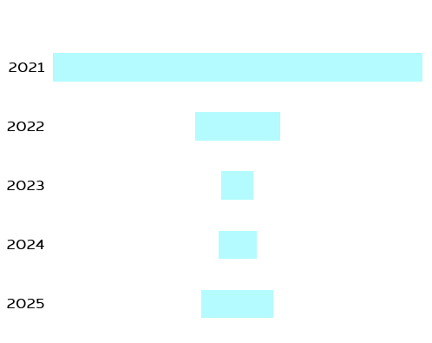
Den Gewinnermarken gelingt die Differenzierung leichter als im Vorjahr:
Der Abstand zwischen der führenden und der zweitplatzierten Marke wächst um 86 %.
Der Wettbewerbsvorsprung zwischen Gewinner- und Verlierermarken hat zugenommen
89 % Rückgang des Abstands zwischen 2021 und 2024
86 % Zunahme gegenüber dem Vorjahr – erfolgreiche Marken verschaffen sich wieder einen Vorsprung
Gemessen über alle 30 Entscheidungskriterien auf Basis der durchschnittlichen Punktedifferenz.
B2B Superpowers Index 2021-2025, Deutschland

Slide 15
Erfolgreiche Marken beschleunigen Kaufentscheidungen durch herausragende Kundenerlebnisse
Thema | Aktion | Potenzielle Verkürzung der Entscheidungsdauer*
Von Anfang an ein überzeugendes Erlebnis schaffen | Für einen starken ersten Eindruck sorgen und den Kundennutzen konsequent in den Mittelpunkt stellen | 9 Wochen
Empfehlungen und Netzwerke nutzen | Käufer durch Empfehlungen und Bestätigung von Fachkollegen unterstützen | 9 Wochen
Persönlich bleiben | Durch persönliche Interaktion Wertschätzung vermitteln, z. B. durch Telefonate oder Vor-Ort-Termine | 8 Wochen
Menschlichkeit zeigen | Authentische Narrative und echte Menschen in der Kommunikation sichtbar machen | 8 Wochen
Vertrauen bei allen beteiligten Entscheidern schaffen | Sicherstellen, dass alle relevanten Beteiligten Vertrauen in die Lösung haben | 6 Wochen
“Versteckte” Entscheider einbinden | Enge Beziehungen zu Einkauf, Beschaffung und Management aufbauen | 3 Wochen
*Potenzielle Verkürzung der Entscheidungsdauer bei B2B-Kaufprozessen mit den jeweiligen Merkmalen.
B2B Superpowers Index 2025, Alle Märkte
Basierend auf einer dreijährigen Regressionsanalyse von Markenwahrnehmung, Kundeninteraktionen und Entscheidungszeiten.

Slide 16
TREND zwei
Die Rolle der Marke wandelt sich

Slide 17
Vertrauen zählt in Deutschland neben Compliance seit Jahren zu den wichtigsten Entscheidungskriterien.
#2 Entscheidungskriterium
“Ich habe ein gutes Gefühl dabei, einen Vertrag mit diesem Anbieter abzuschließen“
Stärker differenzierend
Ranking der 30 Entscheidungskriterien basierend auf ihrem Einfluss darauf, ob ein Anbieter im B2B-Kaufprozess den Zuschlag erhält oder nicht.
B2B Superpowers Index 2023-2025, Deutschland

Slide 18
Wenn wir betrachten, was Käufern Sicherheit gibt, wird deutlich: Eine starke Marke ist die Grundlage für Vertrauen.
Die drei wichtigsten Merkmale von Marken, bei denen Käufer sagen: „Ich habe ein gutes Gefühl dabei, einen Vertrag mit diesem Anbieter abzuschließen.“
1
2
3
Markenreputation
Markenpräsenz
Empfehlungen
„Die nachweisbare Erfolgsbilanz der Marke hat mir Sicherheit gegeben.“
„Es war leicht, meine Kollegen von den Qualifikationen und Kompetenzen der Marke zu überzeugen.“
„Ich habe positive Bewertungen über die Marke gelesen.“
B2B Superpowers Index 2024, UK, DE, FR, US, CA, JP, SG, IN, AU, CN

Slide 19
Vertrauen entsteht je nach Unte-nehmensgröße auf unterschiedliche Weise
DACH
Wichtigste Entscheidungskriterien bei Großunternehmen | Rang
Einhaltung von Vorschriften, Gesetzen, Branchenstandards und ethischen Grundsätzen | 1
Die Zusammenarbeit hilft mir, fachlich auf dem neuesten Stand zu bleiben und meine Karriere voranzubringen | 2
Klare Vision und aktiver Beitrag zur Erfüllung gesellschaftlicher Verantwortung | 3
Produkte und Services sind unkompliziert und einfach nutzbar | 4
Gilt als attraktiver Arbeitgeber | 5
Großunternehmen legen besonderen Wert auf Compliance sowie gesellschaftliche Verantwortung.
KMU priorisieren Funktionalität, Vertrauen und fachliche Kompetenz.
Außerhalb der Top 5 in der DACH-Region
Wichtigste Entscheidungskriterien bei KMU | Rang
Erfüllt die Mindestanforderungen meines Unternehmens an Qualität und Funktionalität. | 1
Gilt als Vordenker in seiner Branche. | 2
Ich habe ein gutes Gefühl dabei, einen Vertrag mit diesem Anbieter abzuschließen. | 3
Einhaltung von Vorschriften, Gesetzen, Branchenstandards und ethischen Grundsätzen | 4
Liefert zuverlässig pünktlich und wie vereinbart. | 5
Außerhalb der Top 5 in der DACH-Region
KMU: bis zu 250 Mitarbeiter; Großunternehmen: 250+
B2B Superpowers Index 2025, DACH

Slide 20
Warum Käufer den Anbieter wechseln
Welche Faktoren Käufer dazu bewegen, neue Anbieter in Betracht zu ziehen und bestehende Anbieter zu verlassen
Die drei wichtigsten Auslöser für die Suche nach einem neuen B2B-Anbieter
Austausch mit anderen Fachleuten | 37%
Steigende Kundenerwartungen | 36%
Kostensenkungsinitiativen | 32%
#1
#2
#3
Die drei größten Schwächen bestehender Anbieter
Grundlegende Anforderungen werden nicht erfüllt | 46%
Mangelnde Zuverlässigkeit | 36%
Unzureichende Anpassung an die Bedürfnisse des Kundenunternehmens | 31%
#1
#2
#3
B2B Superpowers Index 2025, DACH

Slide 21
Influencer*-Marketing bietet großes Potenzial für Wachstum
56 %
35 %
vs
der Käufer nutzten Influencer* bei ihrer letzten Kaufentscheidung
der Marketer sind der Meinung, dass sie Experten und Influencer* bereits wirksam für die Vermarktung ihrer Marke einsetzen.
*Definiert als „Experten und Influencer (z. B. Produktnutzer/Experten, Vordenker, Journalisten, B2B-Influencer)“
B2B Superpowers Index 2025, DACH, B2B DMs; B2B MARKETERS/B2B UNTERNEHMEN

Slide 22
Top-Prioritäten für 2026
Marketer wollen ihr Potenzial durch die Erschließung neuer Marktchancen steigern.
Welche Marketingstrategien werden Ihrer Meinung nach für Ihr Unternehmen mit Blick auf 2025/2026 am wichtigsten sein?
 | 2025
Neue Marktchancen durch Expansion in neue Länder und Regionen | 1
Neue Marktchancen durch Expansion in neue Branchen | 2
Mitarbeiterbranding / Mitarbeiterengagement | 3
Stärkung der Markenpositionierung, z. B. durch Vordenkerschaft | 4
Produktentwicklung / Innovation | 5
B2B Superpowers Index 2025, DACH, B2B MARKETERS; B2B UNTERNEHMEN

Slide 23
TREND DREI
Einfachheit schafft den Vorsprung

Slide 24
Der Superpowers Index zeigt:
Erfolgreiche Marken gewinnen durch bessere Kundenerlebnisse einen Vorsprung gegenüber dem Wettbewerb.
B2B Superpowers Index Score
(Durchschnitt, gemessen von 0 bis 100)
Superpowers Index Punktzahl Legende
Außer-gewöhnlich | Sehr stark | Stark | Gut | Durchschnitt | Schlecht
90+ | 85-90 | 80-85 | 70-80 | 60-70 | <60
B2B Superpowers Index 2022-2025, Germany

Slide 25
Gewinnermarken werden zur ersten Wahl für Käufer, indem sie deren Alltag einfacher machen.
Am stärksten differenzierend
Ich habe ein gutes Gefühl dabei, einen Vertrag mit diesem Anbieter abzuschließen
Einhaltung von Vorschriften, Gesetzen, Branchenstandards und ethischen Praktiken
Reagiert schnell und passt sich flexibel an veränderte Anforderungen an
Wettbewerbsfähige Preise
Lässt sich nahtlos in unsere Prozesse und Abläufe integrieren.
Führend bei innovativen Produkten und Dienstleistungen
B2B Superpowers Index 2024-2025, DACH

Slide 26
„Wettbewerbsfähige Preise“ bedeuten weit mehr als nur einen niedrigen Preis.
Es geht um Mehrwert.
Es geht um Einfachheit.
B2B Superpowers Index 2025, Alle Märkte

Slide 27
KI verändert B2B-Käufe:
68 % nutzen KI, 28 % sind intensive Nutzer.
Sig. Abnahme
Sig. Zunahme
*Basierend auf den KI-Anwendungsfällen mit dem stärksten Bezug zum Kaufprozess: fundiertere Entscheidungsfindung (z. B. durch KI-generierte Erkenntnisse), schnellere Kauftransaktionen, passgenauere Produkte und Dienstleistungen sowie personalisierte bzw. vorausschauende Empfehlungen.
B2B Superpowers Index 2024-2025, DACH

Slide 28

KI verbessert die Buyer Journey von Anfang bis Ende – intensive Nutzer profitieren besonders.
Zufriedenheit von Entscheidern entlang des Kaufprozesses
Erste Recherche | Erstkontakt | Bedarfsklärung | Angebotsbewertung | Verhandlung & Abschluss | Implementierung | Support & Problemlösung | Administration | Optimierung | Laufende Betreuung | Vertragsverlängerung
B2B Superpowers Index 2025, DACH

Slide 29
KI setzt neue Maßstäbe
Käufer erwarten heute schnellere, intelligentere und stärker individualisierte Erlebnisse.
Erwartete Vorteile des KI-Einsatzes in der Zusammenarbeit mit Lieferanten
B2B Superpowers Index 2025, DACH

Slide 30
Einfachheit schafft den Vorsprung
Marken, die ihren Kunden den Kauf erleichtern, verkürzen den Kaufzyklus um 50 %.
Kaufzyklus in Tagen nach Qualität des Kauferlebnisses
(gewinnende Marken)
50 %
schneller Kaufzyklus
B2B Superpowers Index 2025, DACH

Slide 31
Zusammengefasst: So gewinnen B2B-Marken im KI-Zeitalter
Bild
Bild
Bild
Bild
Bild
Bild
#2 Die Rolle der Marke wandelt sich
#3 Einfachheit schafft den Vorsprung
#1 Fokus auf das Wesentliche
Käufer reagieren auf das wirtschaftliche Umfeld, treffen ausgewogenere Entscheidungen und belohnen Marken mit einem klaren Wertversprechen.
Marken sollten Käufer dort abholen, wo sie stehen. Passen Sie Ihre Kommunikation an die aktuelle Situation an, bringen Sie mehr Menschlichkeit in das Kauferlebnis und erleichtern Sie den Austausch mit Experten und Branchenkollegen.
Vertrauen bleibt der wichtigste Faktor bei der Markenwahl. Wie dieses Vertrauen aufgebaut wird, verändert sich jedoch kontinuierlich.
B2B-Marken investieren verstärkt in ihre Marke und werden dies auch weiterhin tun. Klassische Markenfaktoren wie Bekanntheit und Relevanz bleiben wichtig, gleichzeitig gewinnen Influencer, Communities und Empfehlungen an Bedeutung.
Je stärker KI den Kaufprozess prägt, desto mehr erwarten Käufer schnelle, reibungslose und unkomplizierte Erlebnisse.
Erfolgreiche Marken folgen dem Prinzip „Kaufen leicht gemacht“. Sie helfen Käufern, den Wert ihres Angebots schnell zu verstehen, überzeugen interne Stakeholder und kombinieren KI mit menschlichen Interaktionen entlang des gesamten Kaufprozesses. Geschwindigkeit und Einfachheit schaffen Wettbewerbsvorteile.

Slide 32
in Aktion

Slide 33
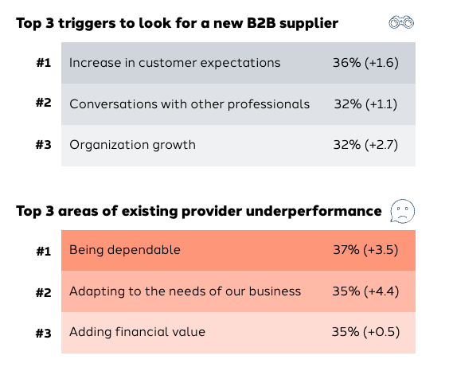
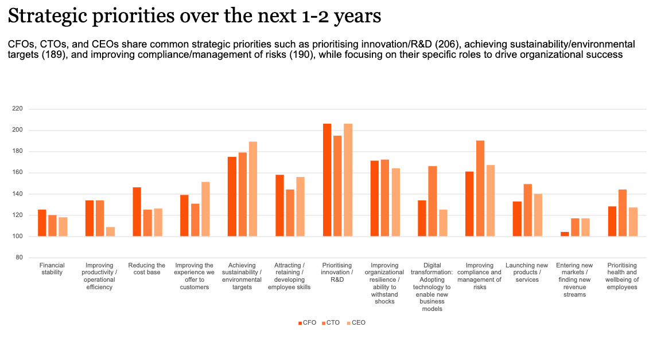
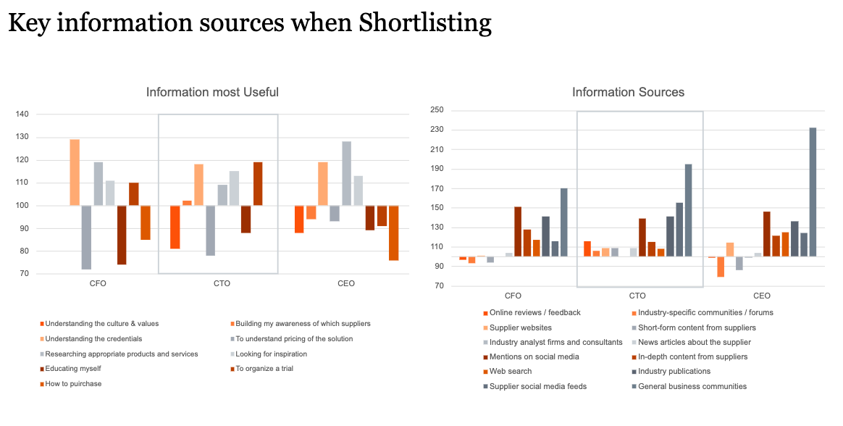
So bauen Sie Ihre Superpowers-Strategie auf
1. Strategische Prioritäten
Marktaktivitäten auf Basis von Branchen- und Käuferinsights ausrichten, um die Performance zu steigern.
2. Käuferkontext
Den Superpowers Index nutzen, um Bedürfnisse und Motive von Käufern besser zu verstehen.
3. Präzise Reisekartierung
Verstehen, wen Sie wann und über welche Kanäle entlang der Customer Journey erreichen und aktivieren können.

Slide 34
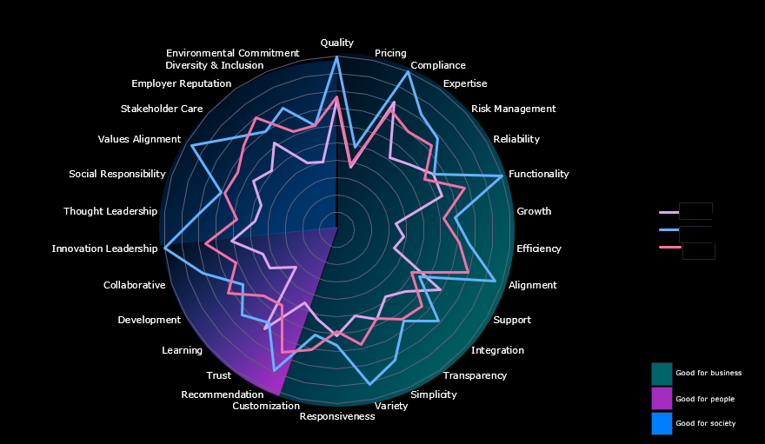
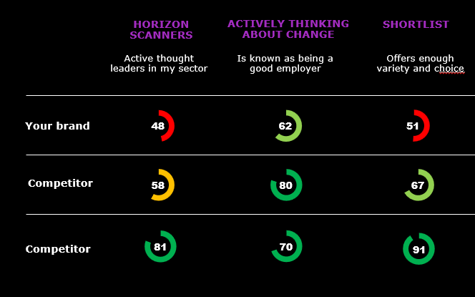
Ihre Superpowers-Strategie für eine Marke entwickeln
1. Performance einordnen
Leistung gegenüber den wichtigsten Kaufentscheidungskriterien bewerten.
2. Verbesserungen gezielt priorisieren
Verbesserungspotenziale und Investitionsfelder identifizieren.

Slide 35
Möchten Sie mehr erfahren?
Melden Sie sich unter superpowers@dentsu.com
Diese Forschung und Analyse wurde von B2B International durchgeführt, der spezialisierten B2B-Forschungsagentur von dentsu. Die Studie „The Superpowers Index“ wurde 2021 entwickelt und seitdem kontinuierlich weiterentwickelt.
Erfahren Sie hier mehr über die Forschungsmöglichkeiten von B2B International.

